Slide 2
“Los proyectos de desarrollo de software se diferencian de los otros proyectos de ingeniería tradicional en la naturaleza lógica del producto software, dando como resultado un producto intangible”

Slide 3
DISEÑO E IMPLEMENTACIÓN DE UNA APLICACIÓN MÓVIL QUE CUMPLA LA FUNCIÓN DE ESTACIÓN EN TIERRA PARA EL MONITOREO DE UAV’S EN EL CENTRO DE INVESTIGACIÓN Y DESARROLLO DE LA FUERZA AÉREA ECUATORIANA
ALEX ISRAEL CAMPAÑA GUZMÁN
GUILLERMO SANTIAGO ESCOBAR BONILLA
MAYO 2014

Slide 4
Objetivo General
Diseño e implementación de una aplicación móvil que cumpla la función de estación en tierra para el monitoreo de UAV’S en el Centro de Investigación y Desarrollo de la Fuerza Aérea Ecuatoriana, en el periodo ENE 2013-JUN 2013.
Objetivo Específico
Recopilar, analizar y evaluar la información sobre el monitoreo en tierra de UAV’S, aplicaciones móviles y protocolos de comunicación inalámbrica.
Realizar una aplicación móvil siguiendo la metodología Mobile-D que permita optimizar el monitoreo de UAV’S.
Implementar la aplicación móvil.
Validar los resultados de la implementación de la aplicación desarrollada y de la integración de la red de comunicaciones.

Slide 5
Justificación e Importancia
El Centro de Investigación y Desarrollo FAE para el monitoreo de sus UAV’S centra la información que se maneja en un SHELTER de comunicaciones, con sistemas en LABVIEW.
Desarrollar una aplicación móvil la cual brinde varias ventajas como son movilidad (Livianos, Transportables), conectividad (Inalámbrico, Colaborativo) y funcionalidad.

Slide 6
Justificación e Importancia
En nuestro país el desarrollo de software es escaso en el ámbito de aplicaciones móviles, por lo que es conveniente fomentar la investigación y desarrollo de esta área para aportar a la sociedad ecuatoriana dejando la dependencia extranjera en este campo.

Slide 7
Metodología Mobile-D

Slide 8
Historia
Fecha de Creación: 2004.
Desarrollador: ICAROS (proyecto finlandés).
Necesidad: Desarrollo ágil para sistemas móviles.

Slide 9
Simplificando un poco..
Ciclos de desarrollo muy rápidos para equipos muy pequeños.
Numero máx. de desarrolladores: 10 personas.
Tiempo estimado de desarrollo: 10 semanas
Similares soluciones: eXtreme Programming (XP), Crystal Methodologies, RUP.

Slide 10
Porque Mobile D?

Slide 11
¿Cómo funciona?
Exploración
Producción
Inicialización
Estabilización
Pruebas
FASES
Exploración
Inicialización (Iteración 0)
Producción
Estabilización
Pruebas del sistema
ETAPAS
Establecimiento
Configuración
Día de planeación
Día de planeación
Pruebas del sistema
Definición del alcance
Día de planeación
Día de trabajo
Día de trabajo
Día de planeación
Establecimiento del proyecto
Día de trabajo
Día de liberación
Documentación
Día de trabajo
Día de liberación
Día de liberación
Día de liberación

Slide 12
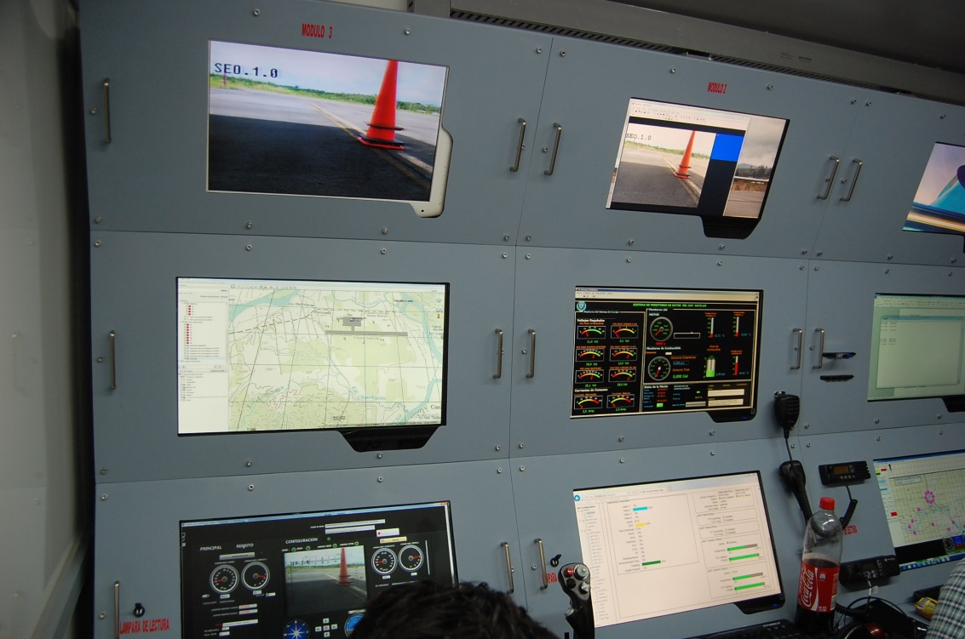
Nuestra Exploración (Buscando el problema)
Grupos de interés: Operadores UAV del CIDFAE.

Slide 13
Nuestra Solución
Obtener la información de los instrumentos de vuelo y posición GPS del UAV en un único dispositivo Tablet para mayor comodidad en vez de un Shelter de comunicaciones.

Slide 14
Beneficios?
Disminución de costos.
Mayor movilidad.
Flexibilidad para el monitoreo.

Slide 15
¿Cómo?
Comunicar el UAV con una tablet mediante una red WiFi.

Slide 16
Inicialización - Requerimientos
Listado de Mapas
Selección de Mapas
Información de Altímetro
Información de Brújula
Información de Horizonte Artificial
Información de Velocímetro
Información de Ruta
Información de Modo de Vuelo
Información de Tipo de Altura Medida
Información de GPS
Información de Porcentaje de Motor
Conexión con el Servidor

Slide 17
Análisis de requerimientos iniciales con el Cliente
REQUERIMIENTO | IMPORTANCIA
Conexión con el servidor | 9.7
Información de brújula | 9.5
Información de altímetro | 9.5
Información de horizonte artificial | 9.5
Información de velocímetro | 9.5
Listado de mapas | 9.0
Selección de mapas | 9.0
Información de ruta | 9.0
Información de GPS | 8.6
Información de modo de vuelo | 8.6
Información de porcentaje de motor | 8.6
Información tipo de altura medida | 8.6

Slide 18
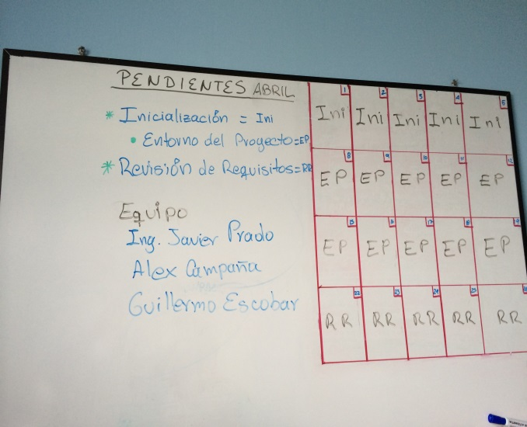
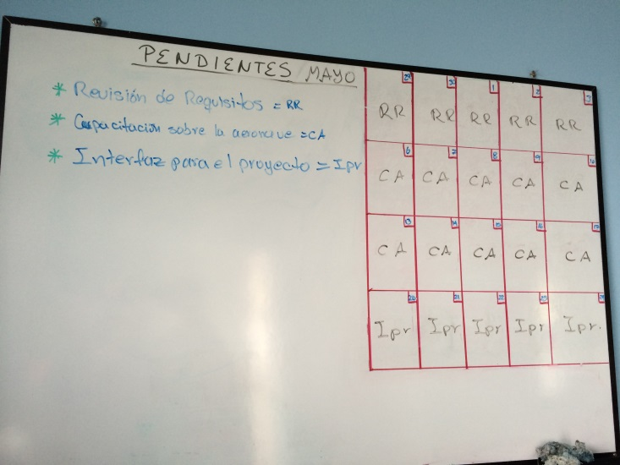
Desarrollo

Slide 19
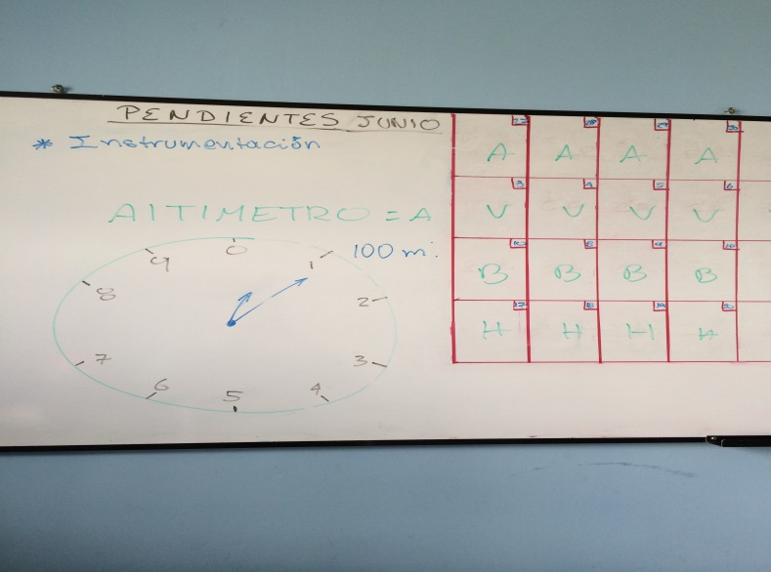
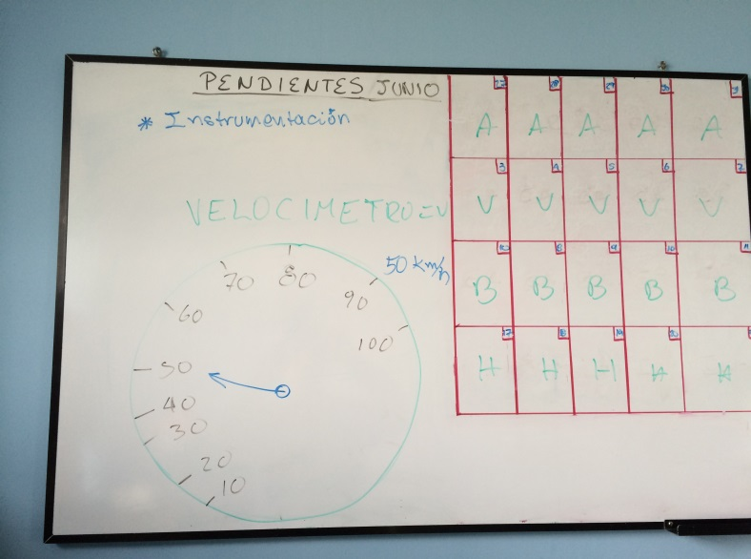
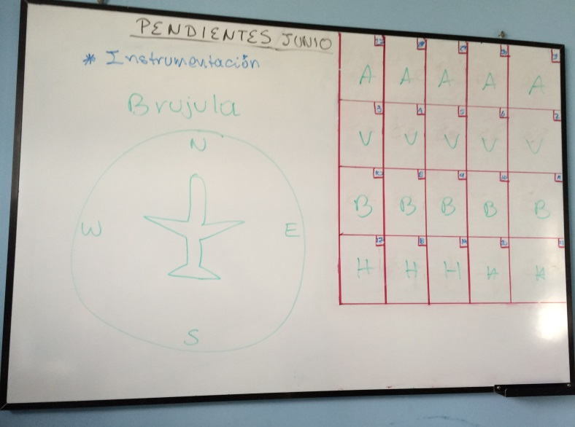
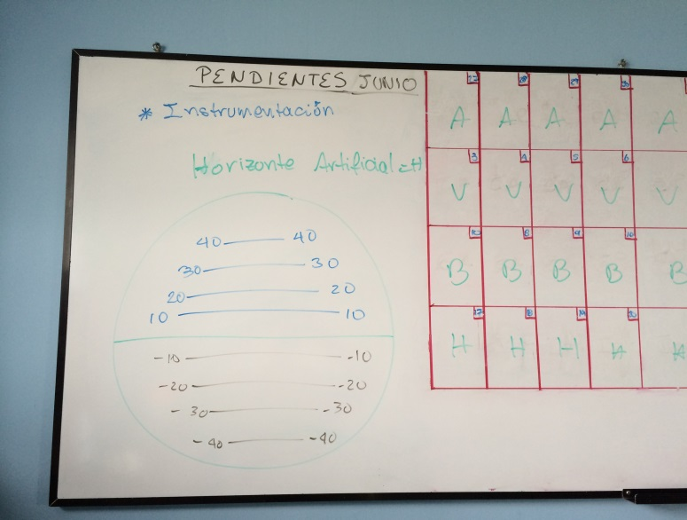

Slide 20
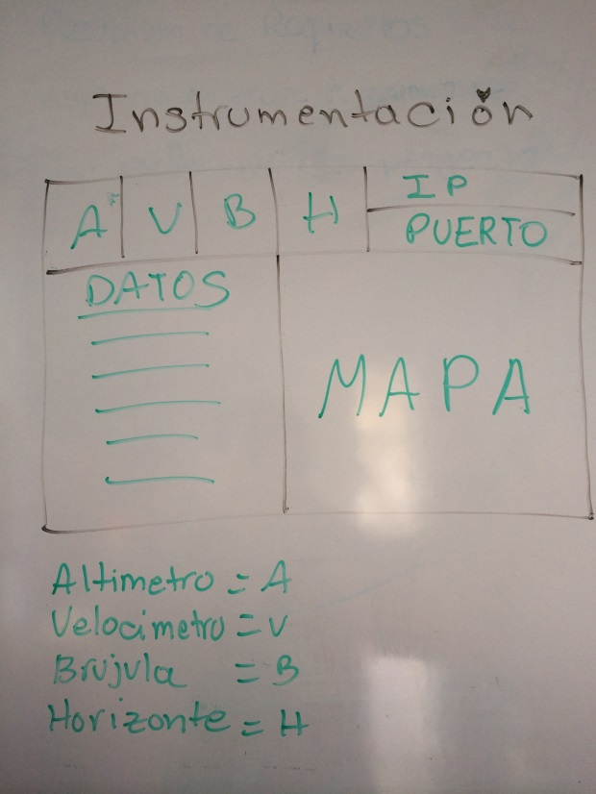
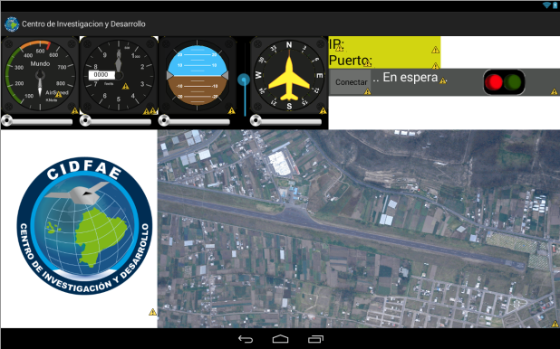

Slide 21
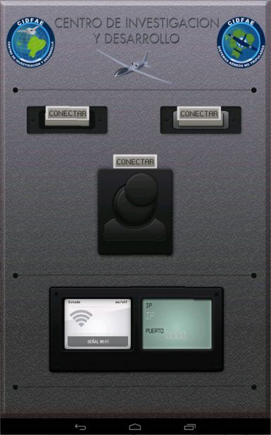
Resultados
Menú Principal

Slide 22
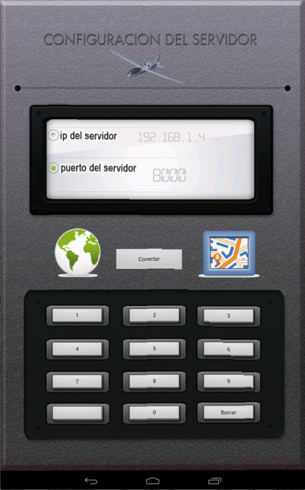
Resultados
Menú de Conexión

Slide 23
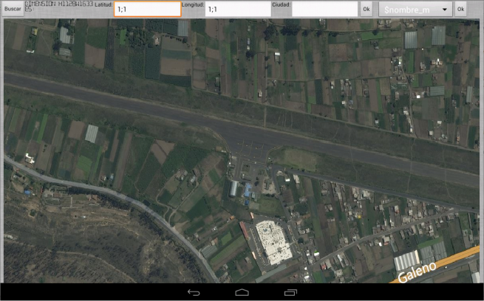
Resultados
Mapa Cargado

Slide 24
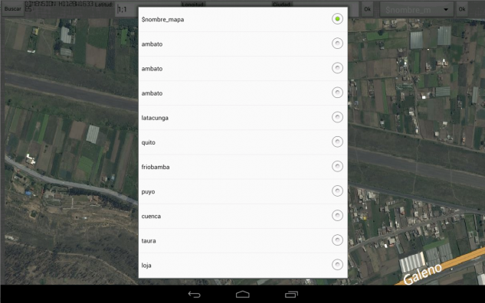
Resultados
Selección de Mapa

Slide 25
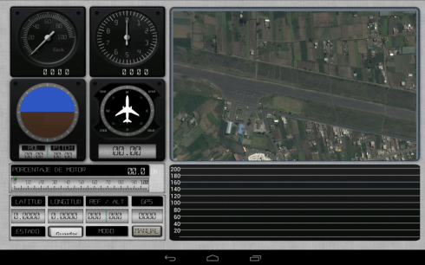
Resultados
Monitoreo Real

Slide 26
Conclusiones
Se han identificado exitosamente el cómo se realiza el monitoreo en tierra de UAV.
Se ha conseguido el conocimiento necesario sobre aplicaciones móviles en Android y protocolos de comunicación inalámbrica que esta maneja.

Slide 27
Conclusiones
Se ha diseñado e implementado una aplicación Android siguiendo los lineamientos de la metodología Mobile-D con lo cual se logró el monitoreo de UAV’S cumpliendo con todas las especificaciones necesarias, comunicando inalámbricamente con el Shelter de manera correcta y presentando al usuario una interfaz sencilla

Slide 28
Conclusiones
Se ha realizado una batería de pruebas completa y exhaustiva, que ha permitido validar todos los requisitos planteados inicialmente, y que ha permitido concluir que el sistema funciona correctamente en todos los aspectos solicitados integrando así la red de comunicaciones.

Slide 29
Finalmente
Alcanzamos satisfactoriamente el objetivo general planteado al realizar una aplicación móvil que permite la optimización del monitoreo de UAV’S, con interfaces sencillas, eficaces y eficientes.

Slide 30
Recomendaciones
Control del UAV: en este proyecto se consideró solo el monitoreo de UAV’S, por lo cual una de las principales recomendaciones seria el trabajar en tener desde una Tablet a más del monitoreo el control de la aeronave.

Slide 31
Recomendaciones
Plataforma de desarrollo: hemos utilizado Android debido a su amplia utilización y rápido crecimiento, pero podría trabajarse en otros sistemas operativos móviles como iOS, Ubunto, etc., pero siguiendo el lineamiento de la metodología Mobile-D debido a que está especializada en este tipo de desarrollo.

Slide 32
Recomendaciones
Comunicación Inalámbrica: para este proyecto la comunicación se la realizó mediante WiFi, pero sería de gran ayuda el utilizar otro tipo de tecnología inalámbrica para así tener mayor alcance y flexibilidad en el monitoreo, como el usar 3G, Wimax.

